Slide 1
Pengenalan
HTML

Slide 2
Tag, Elemen dan Atribut
Tag, elemen dan atribut merupakan bagian penting yang ada di HTML
Apa itu tag?
Apa itu elemen?
Apa itu atribut?

Slide 3
Apa itu tag?
<body>
<p>
1
2
<h1> sampai <h6>
<!-- komentar - ->
3
4
untuk membuat bagian body
Untuk membuat teks paragraf
Untuk membuat bagian heading pada artikel
Untuk membuat komentar

Slide 4
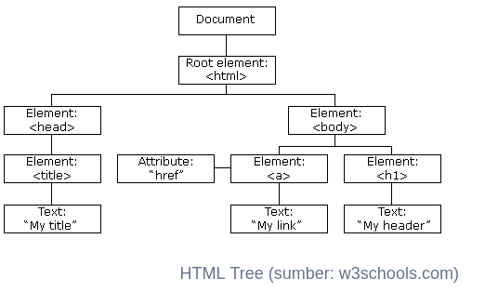
Apa itu element?

Slide 5
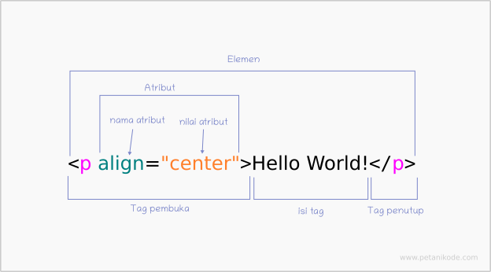

Slide 6
Apa itu atribut?
Atribut
Global
Atribut
Event
Atribut
Khusus

Slide 7
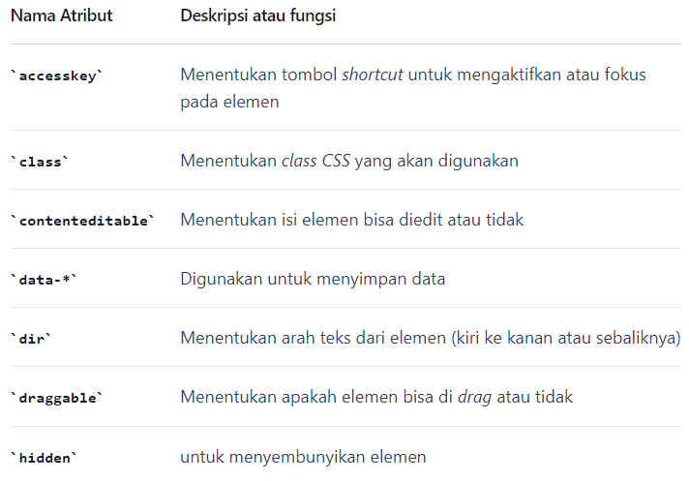
Atribut Global
Atribut Global adalah atribut yang bisa ditambahkan pada semua elemen HTML.

Slide 8
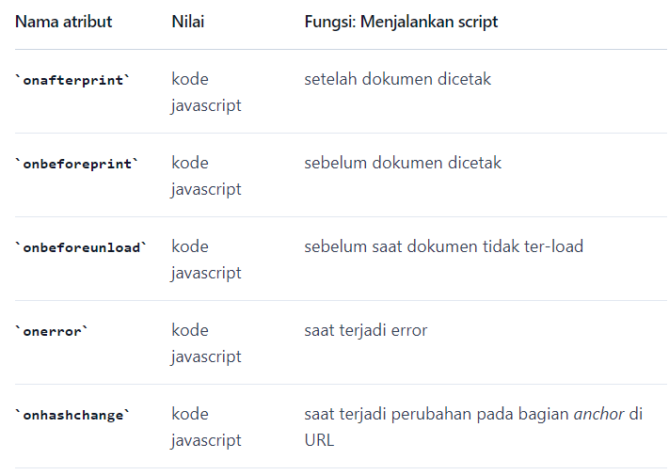
Atribut Event
Atribut event adalah atribut yang digunakan untuk menentukan aksi yang akan dilakukan saat terjadi sesuatu pada elemen.

Slide 9
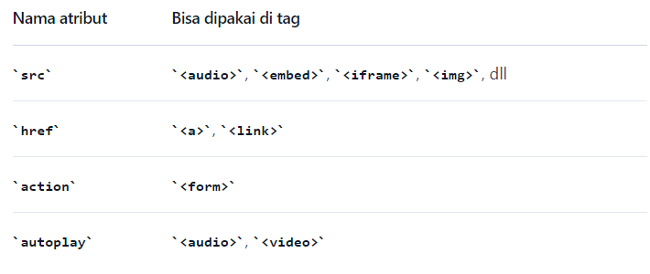
Atribut Khusus
Atribut khusus adalah atribut yang hanya bisa dipakai pada elemen tertentu dan kadang atribut ini tidak bisa digunakan pada elemen yang lain.

Slide 10
Question Time

Slide 11
Question
<h1> digunakan untuk membuat apa?
<p align=”center”>Hello World</p>
Yang mana yang atribut?

Slide 12
Live Coding
Membuat card

